Slide 1
Об основных итогах деятельности системы образования Сысертского городского округа в 2014-2015 учебном году и задачах на 2016 год
Управление образования Администрации Сысертского городского округа
Начальник Управления образования Золотова А.Е.
28 августа 2015 г.
Сысерть

Slide 2
Система образования: масштабы деятельности и ресурсы
Система образования – самый большой элемент социальной сферы:
• ежедневно образовательные организации СГО посещает около
7 000 000 детей
• в системе занято 1086 педагогических работников
Около трети всех расходов консолидированного бюджета Сысертского городского округа направляется на образование

Slide 3
Финансирование системы образования
Более 900 млн рублей ежегодно направляется
на обеспечение деятельности 60
подведомственных учреждений
2015 – 2016 учебный год:
21 школа
35 детских сада
4 УДО
ИТОГО: 60

Slide 4
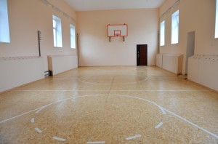
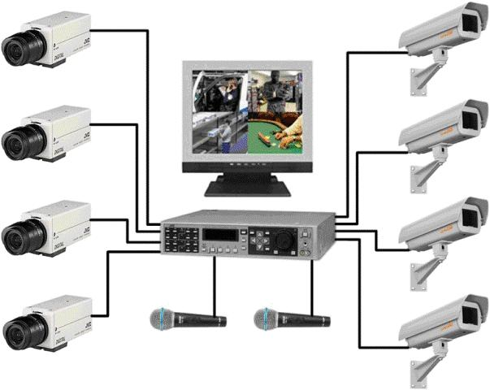
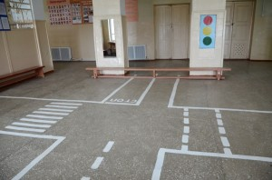
Материально-техническая база в 2015

Slide 5
Нормативная деятельность 2015
Приказы, информационные письма
Проекты
«Дорожные карты»
Муниципальные программы

Slide 6
Заработная плата 2015

Slide 7
Дошкольное образование
*регулирование предельной численности детей в дошкольных образовательных учреждениях - 392 места
*мероприятия по возврату перепрофилированных ранее зданий детских дошкольных образовательных учреждений - 110 мест
*создано 165 дополнительных мест *строительство здания дошкольного учреждения (детский сад № 2 "Улыбка»)
*2015 год - открытие группы в СОШ № 19, с. Новоипатово (15 мест); строительство новых детских садов (980 мест)

Slide 8
Реализация основных программ
Учет историко-культурного стандарта, подходов к преподаванию основ религиозных культур и светской этики и основ духовно-нравственной культуры народов России
Проект Концепции школьного филологического образования
Концепция математического образования в РФ

Slide 9
Повышение доступности общего образования
Развитие новых форм обучения:
ДИСТАНЦИОННОЕ ОБУЧЕНИЕ
СЕТЕВОЕ ВЗАИМОДЕЙСТВИЕ
ОТКРЫТИЕ ОБЩЕОБРАЗОВАТЕЛЬНЫХ КЛАССОВ НА БАЗЕ ТЕХНИКУМОВ И ВУЗОВ
ЭЛЕКТРОННЫЕ УЧЕБНИКИ
Перевод школ в односменный режим:
2021 – 100%

Slide 10
Совершенствование содержания общего образования
Концепция развития математического образования
Концепция школьного филологического образования
Новые учебники истории
Разработка примерных образовательных программ
Внедрение электронных учебников

Slide 11
Новые организационные технологии проведения ЕГЭ
- Системы видеонаблюдения в
каждой аудитории и штабе ППЭ;
- Наблюдатели из других
субъектов Российской Федерации;
- 106 наблюдателей в Свердловской области через портал www.smotriege.ru;
- Металлодетекторы в каждом ППЭ;
- Получение экзаменационных материалов в управлении специальной связи по Свердловской области;
- Электронная система результатов ЕГЭ

Slide 12
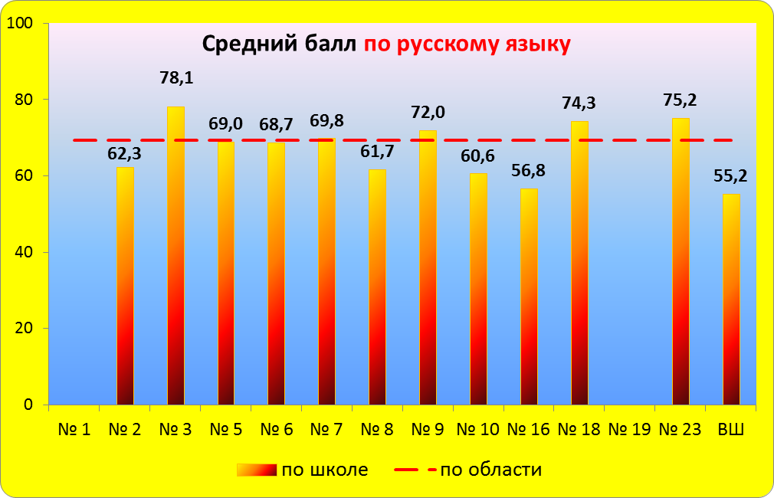

Slide 13
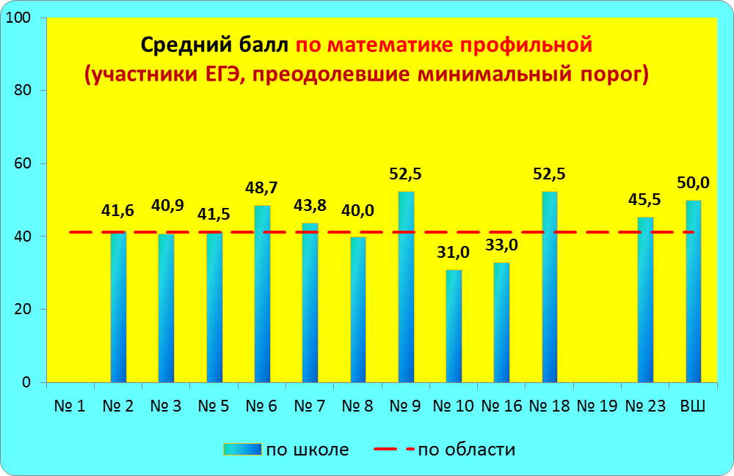

Slide 14
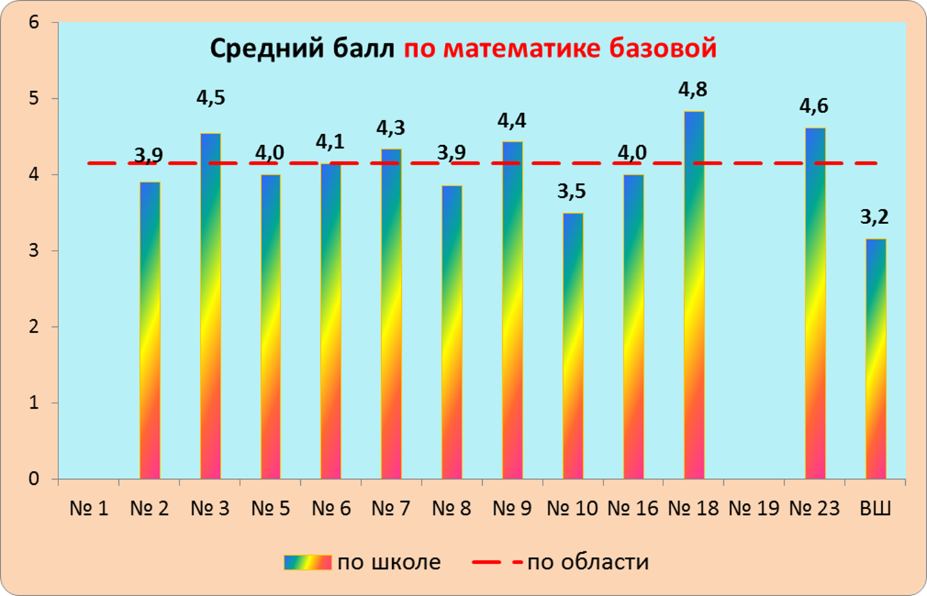

Slide 15
Итоги сдачи ЕГЭ. Средний балл
ПРЕДМЕТ | Российская Федерация | Свердловская область | Сысертский городской округ
Русский язык | 65,9 | 71,05 | 67,7
Математика (проф.) | 50,9 | 51,8 | 36,13
Литература | 57,1 | 61,25 | 57,7
Биология | 53,6 | 54,71 | 50,35
Информатика | 54 | 56,95 | 47,67
География | 53 | 56,81 | 58
Англ.язык | 65,9 | 63,4 | 58,40
Обществознание | 58,6 | 58,6 | 50,03
Химия | 57,1 | 60,28 | 57,67
История | 47,1 | 50,12 | 39,6
Физика | 51,1 | 52,31 | 47,89

Slide 16
Изменения в порядок ГИА
9 класс
4 класс
2016
Русский язык +математика +2 предмета
2018
Русский язык + математика + 3 предмета
2020
Русский язык + математика + 4 предмета
Всероссийские проверочные работы:
Русский язык
Математика
Окружающий мир

Slide 17
Одаренные дети
Общее количество обучающихся принявших участие в школьном этапе Всероссийской олимпиады школьников в 2014-2015 учебном году

Slide 18
Одаренные дети
Общее количество обучающихся принявших участие в школьном этапе Всероссийской олимпиады школьников в 2014-2015 учебном году

Slide 19
Одаренные дети

Slide 20
Одаренные дети

Slide 21
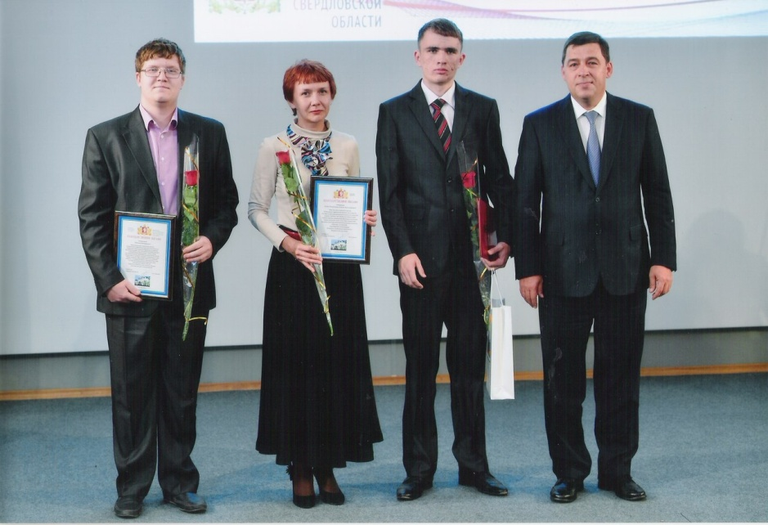
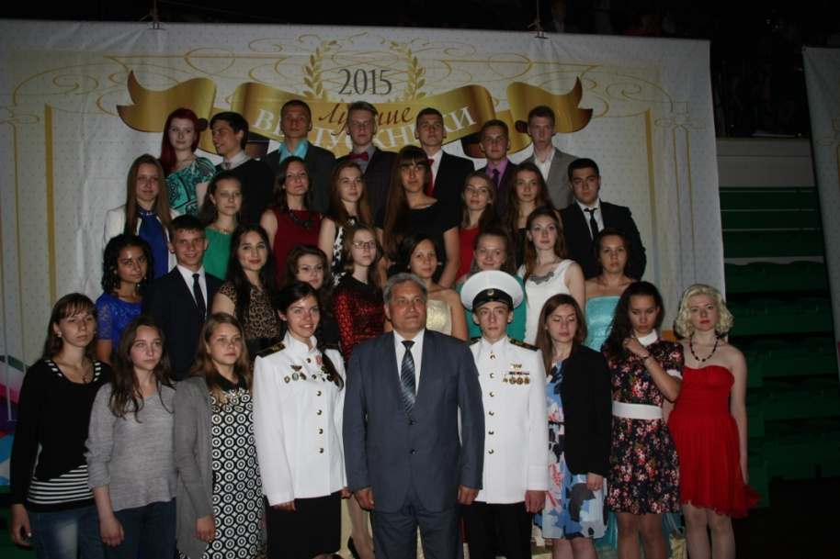
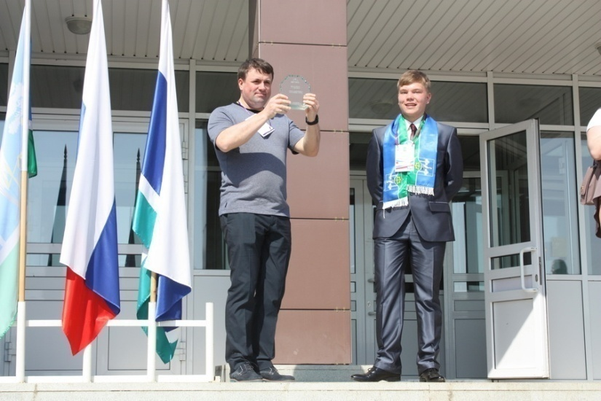

Slide 22
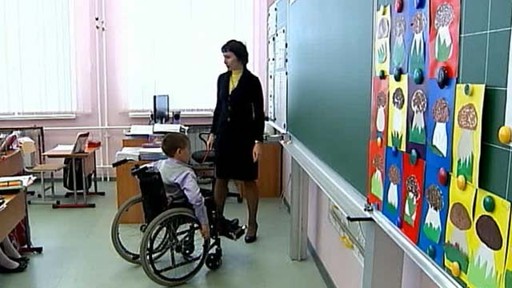
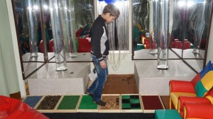
Инклюзивное образование. Доступная среда
На реализацию программы «Доступная среда» привлечены средства федерального и областного бюджета
Созданы 3 базовых площадки: СОШ № 1;
СОШ № 18;
СОШ № 23

Slide 23
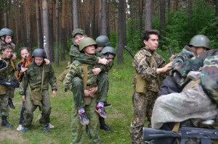
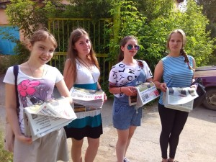
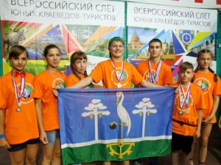
Отдых детей и их оздоровление

Slide 24
Нормативные и методические условия формирования НОК
Федеральный закон № 256-ФЗ «О внесении изменений в отдельные законодательные акты Российской Федерации по вопросам проведения независимой оценки качества оказания услуг организациями в сфере культуры, социального обслуживания, охраны здоровья и образования
Приказ Минобрнауки России от 5 декабря 2014 г. № 1547 «Об утверждении показателей, характеризующих общие критерии оценки качества образовательной деятельности организаций, осуществляющих образовательную деятельность».
Приказ Минобрнауки России от 15 января 2014 г. № 14 «Об утверждении Показателей мониторинга системы образования».
Приказ Минобрнауки России от 11 июня 2014 г. № 657 «Об утверждении Методики расчета показателей мониторинга системы образования».
«Принципы рейтингования в образовании Российской Федерации», утвержденные Общественной Палатой Российской Федерации в марте 2014 года.
Методические рекомендации по проведению независимой оценки качества образовательной деятельности организаций, осуществляющих образовательную деятельность», утверждены МОН РФ 1 апреля 2015 года.
Письмо МОН РФ от 31 января 2014 г. № 02-36 «О проведении мониторинга электронных информационных ресурсов образовательных организаций по вопросу полноты, качества и актуализированности размещенных данных».
Письмо МОН РФ от 23 сентября 2014 г. № 02-653 «О предоставлении информации об имеющихся рейтингах (рэнкингах) образовательных организаций по уровням образования».

Slide 25
Международные исследования качества образования
- оценка читательской грамотности выпускников начальной школы PIRLS (2015–2020 годы),
- оценка качества математического и естественнонаучного образования в начальной, основной и средней школе TIMSS (2014–2020 годы),
- оценка функциональной грамотности учащихся 15–летнего возраста, обучающихся в образовательных организациях общего и профессионального образования PISA (2014–2020 годы).
Будет обеспечено включение Российской Федерации в новые международные исследования:
- оценку информационной и компьютерной грамотности ICILS (2013–2020 годы),
- оценку граждановедческой компетентности ICCS (2014–2020 годы)

Slide 26
График проведения исследований качества образования
2015
2017
Всероссийские проверочные работы – начальная и основная школа
Экспертный анализ уровня профессиональных компетенций учителей истории и обществознания – апрель 2015
Международные исследования качества образования PIRLS, ICCS
Всероссийские проверочные работы
ГИА-9 – введение обязательных экзаменов по 2 учебным предметам по выбору учащегося (без учета результатов экзаменов при выставлении итоговой отметки в аттестат)
ГИА-9 – 2 обязательных экзамена по 2 учебным предметам по выбору учащегося (с учетом результатов экзаменов при выставлении итоговой отметки в аттестат), установление шкал на федеральном уровне
2016
Национальное исследование граждановедческого образования (8 класс) – апрель 2015
НИКО – русский язык (4 класс) 14 апреля 2015 г.
Всероссийские проверочные работы – апробация
НИКО – информатика; информационно-коммуникационные технологии (ИКТ) октябрь 2015
Международные исследования качества образования PISA, TIMSS – апрель-май 2015 года
Всероссийские мониторинговые исследования дошкольного образования

Slide 27
Национальные исследования качества образования
http://www.eduniko.ru/
В рамках НИКО в 2014 - 2015 учебном году проведены
следующие мониторинговые исследования:
качества математического образования в 5-7 классах;
качества начального образования в 4 классах
Банк заданий НИКО размещен в открытом доступе
http://185.12.29.196/

Slide 28
Спасибо за внимание!

